Slide 1

Ôn bài cũ
Con chữ V được viết bởi mấy nét ?
Đáp án : con chữ V được cấu tạo bởi 3 nét

Slide 2






TËp viÕt
Bµi 26

Slide 3

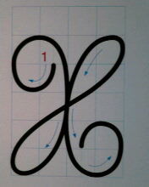

Slide 5
Chữ X hoa cao mấy ly? Rộng mấy ly?
Chữ hoa X gồm mấy nét? Là nào những nét?
+ Nét 1: Đặt bút trên đường kẻ 5, viết nét móc 2 đầu bên trái, dừng bút ở đường kẻ 1với đường kẻ 2.
+ Nét 2: Từ điểm dừng bút của nét 1, viết nét xiên lượn từ trái sang phải, từ dưới lên trên, dừng bút trên đường kẻ 6.
+ Nét 3: Từ điểm dừng bút của nét 2, đổi chiều bút , viết nét móc hai đầu bên phải từ trên xuống dưới, cuối nét uốn vào trong, dừng bút ở đường kẻ 2.
Chú ý : cần viết cho cân đối các phần giống nhau

Slide 6
.
.

Slide 7
.
.

Slide 8
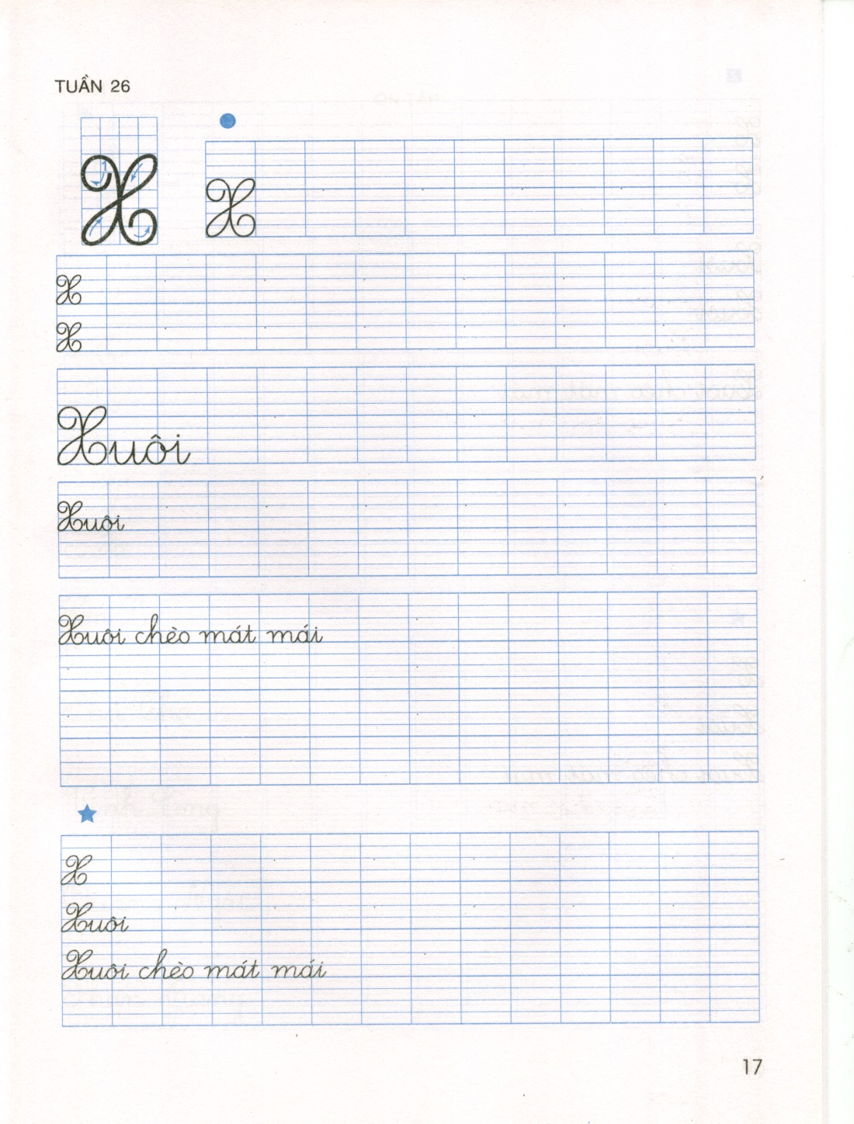

Chữ hoa:

Slide 9









CHÀO TẠM BIỆT!

